Slide 1
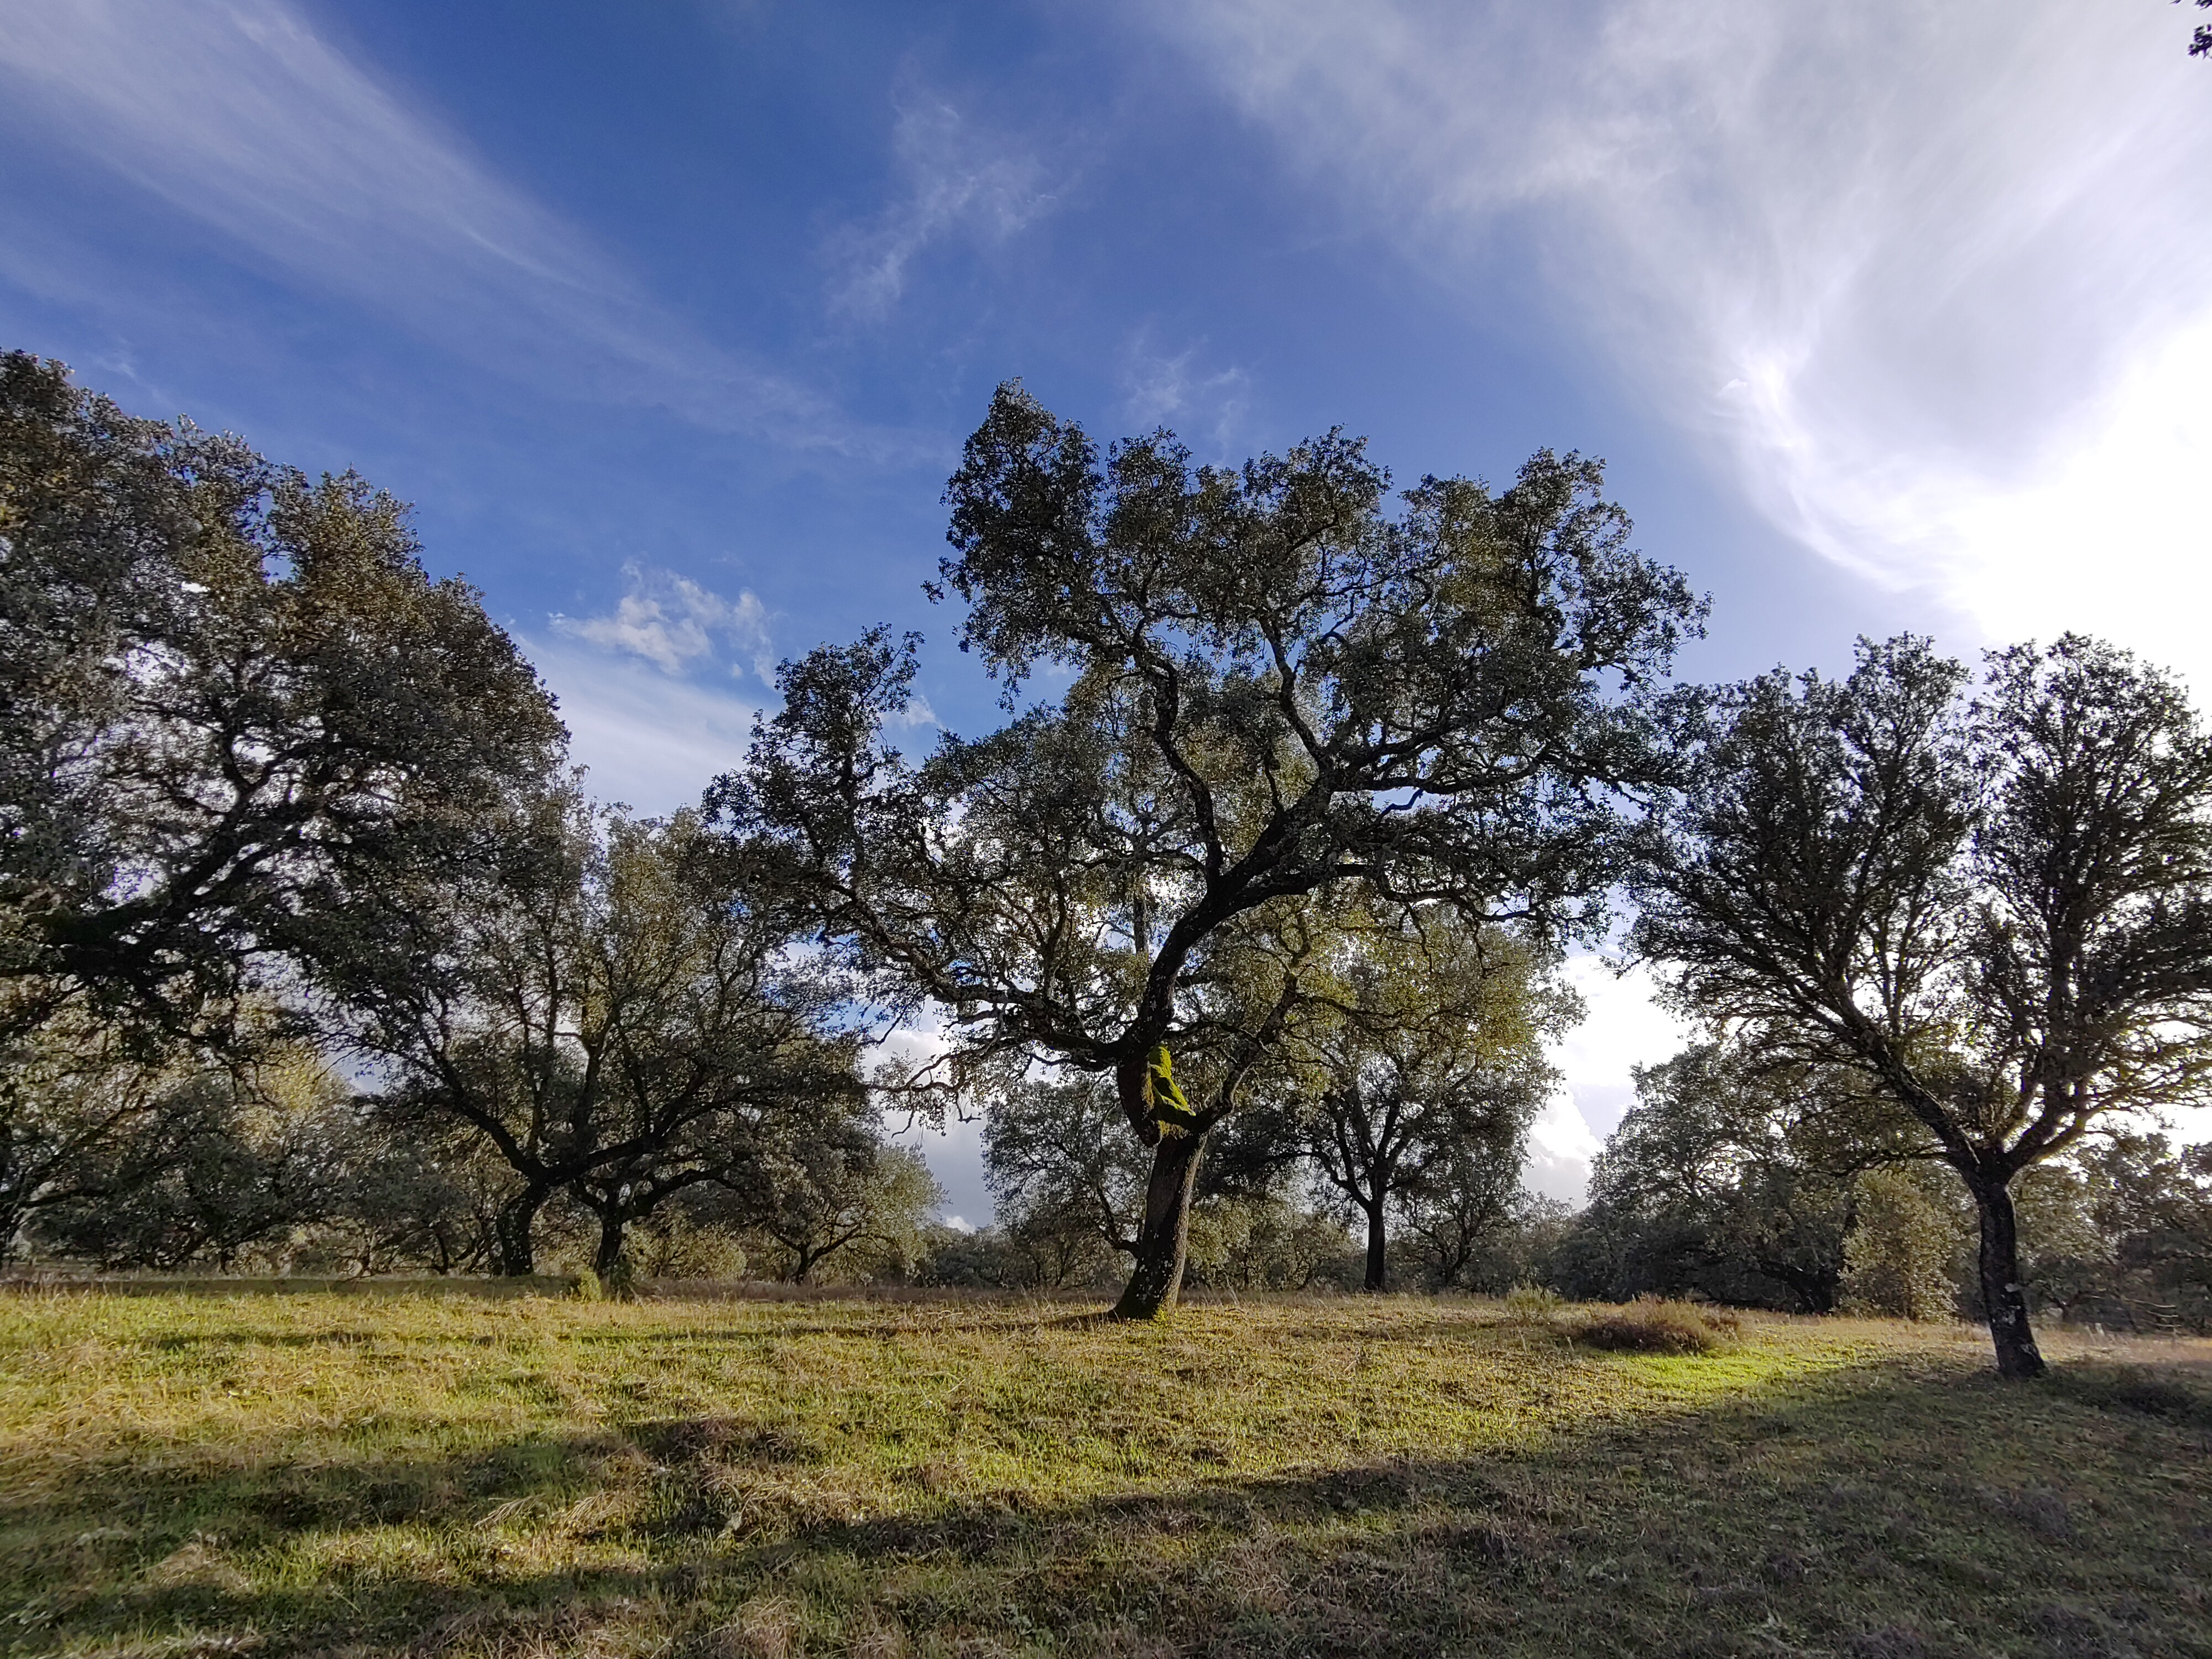
Sesión de reflexión sobre lo aprendido en la salida al P.N. Sierra de Cardeña y Montoro
2-4 Noviembre 2023. Ciencias ambientales. Ingeniería forestal.
Objetivos docentes
Fijar los conocimientos y experiencias adquiridas.
Comentar asuntos pendientes.
Reflexionar sobre cómo se alinea lo visto en el campo con lo estudiado en clase.
Aportar una estructura a los conocimientos adquiridos.
Conectar lo analizado con el trabajo del “vídeo”

Slide 2
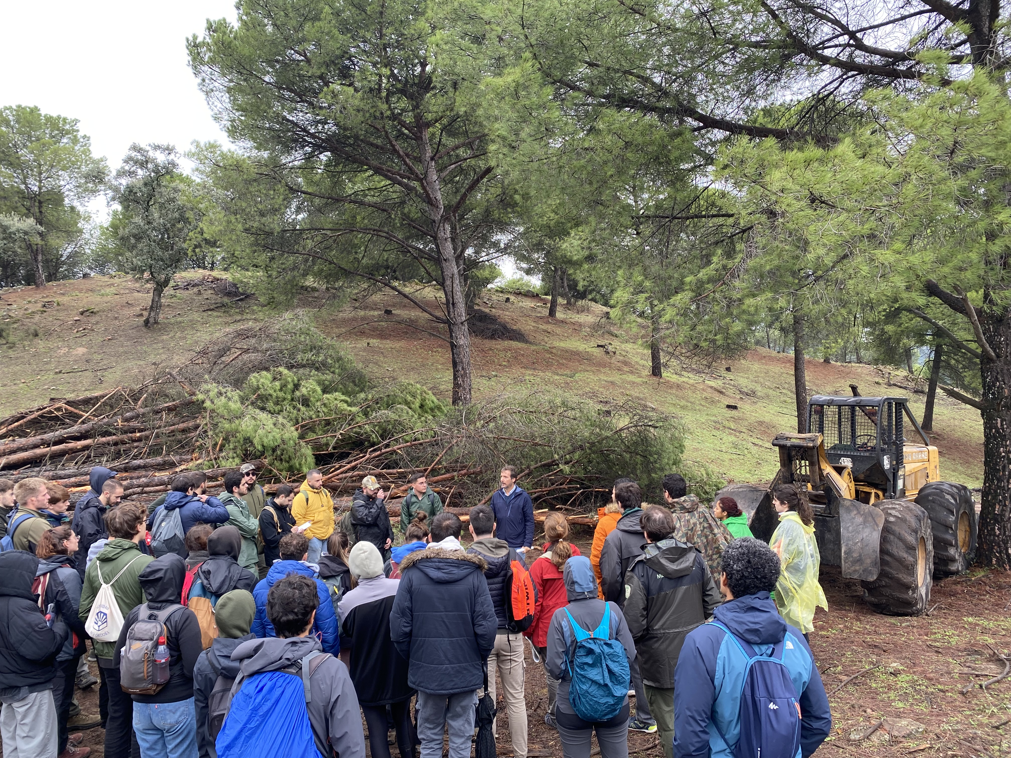
Tratamientos forestales en la finca “El Águila”
Aspectos tratados en la parada (Gestión forestal)
Concepto de monte (público o privado).
La ordenación de montes.
Montes protectores vs montes productores.
Escalas espaciales de la gestión (actores locales)
Identidades profesionales
Preguntas…
¿Alguna idea discrepante sobre lo que escuchamos?
Gestión forestal y cambio global.
Gestión forestal y gestión de ecosistemas.
¿Algún conflicto a la vista?
¿Cómo podemos mejorar la gestión de este “compartimento”?

Slide 3
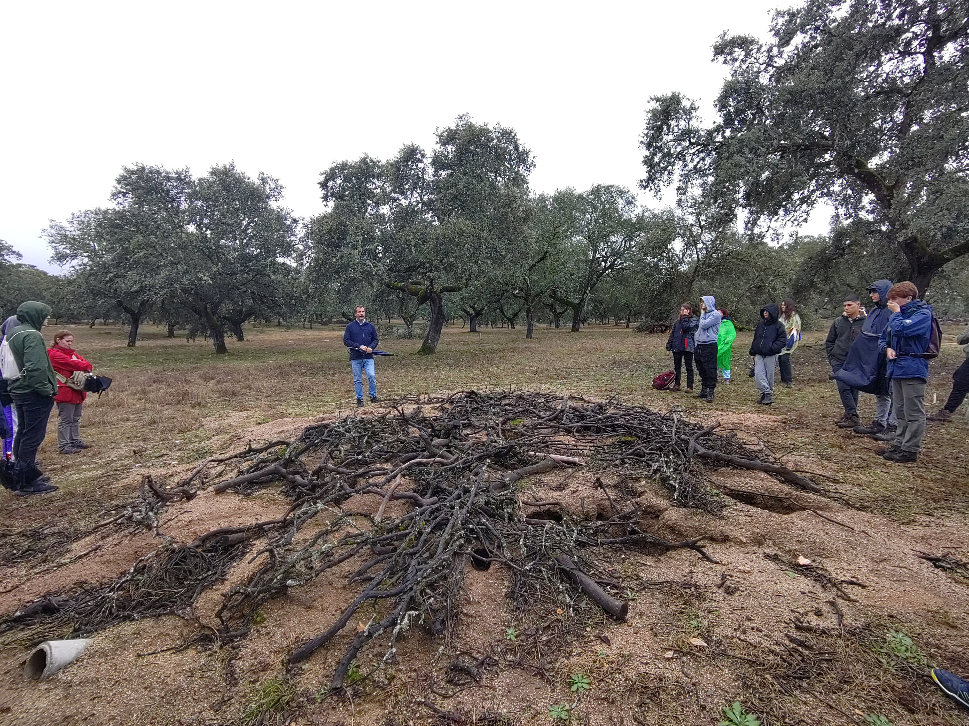
Restauración de la biodiversidad en “el Yeguerizo”
Aspectos tratados en la parada (Gestión de especies amenazadas)
Creación de majanos para conejos.
Cese de la actividad ganadera.
Regeneración de charcas para anfibios.
Preguntas…
Que haya lince, ¿mejora el estado de conservación de la dehesa?
¿Crear majanos es “gestionar ecosistemas”?
¿Por qué son necesarias estas actuaciones?

Slide 4
Restauración de la biodiversidad en “el Yeguerizo”
Aspectos tratados en la parada (Gestión forestal)
Cese de podas de árboles.
Eliminación de la ganadería.
Plantación de matorrales y árboles.
Fragmentación de ecosistemas.
Preguntas…
¿Qué diferencias hay entre cómo se gestiona esta finca y la del “Águila”?
¿Cómo podemos mejorar la forma en la que se gestiona este “compartimento”?

Slide 5
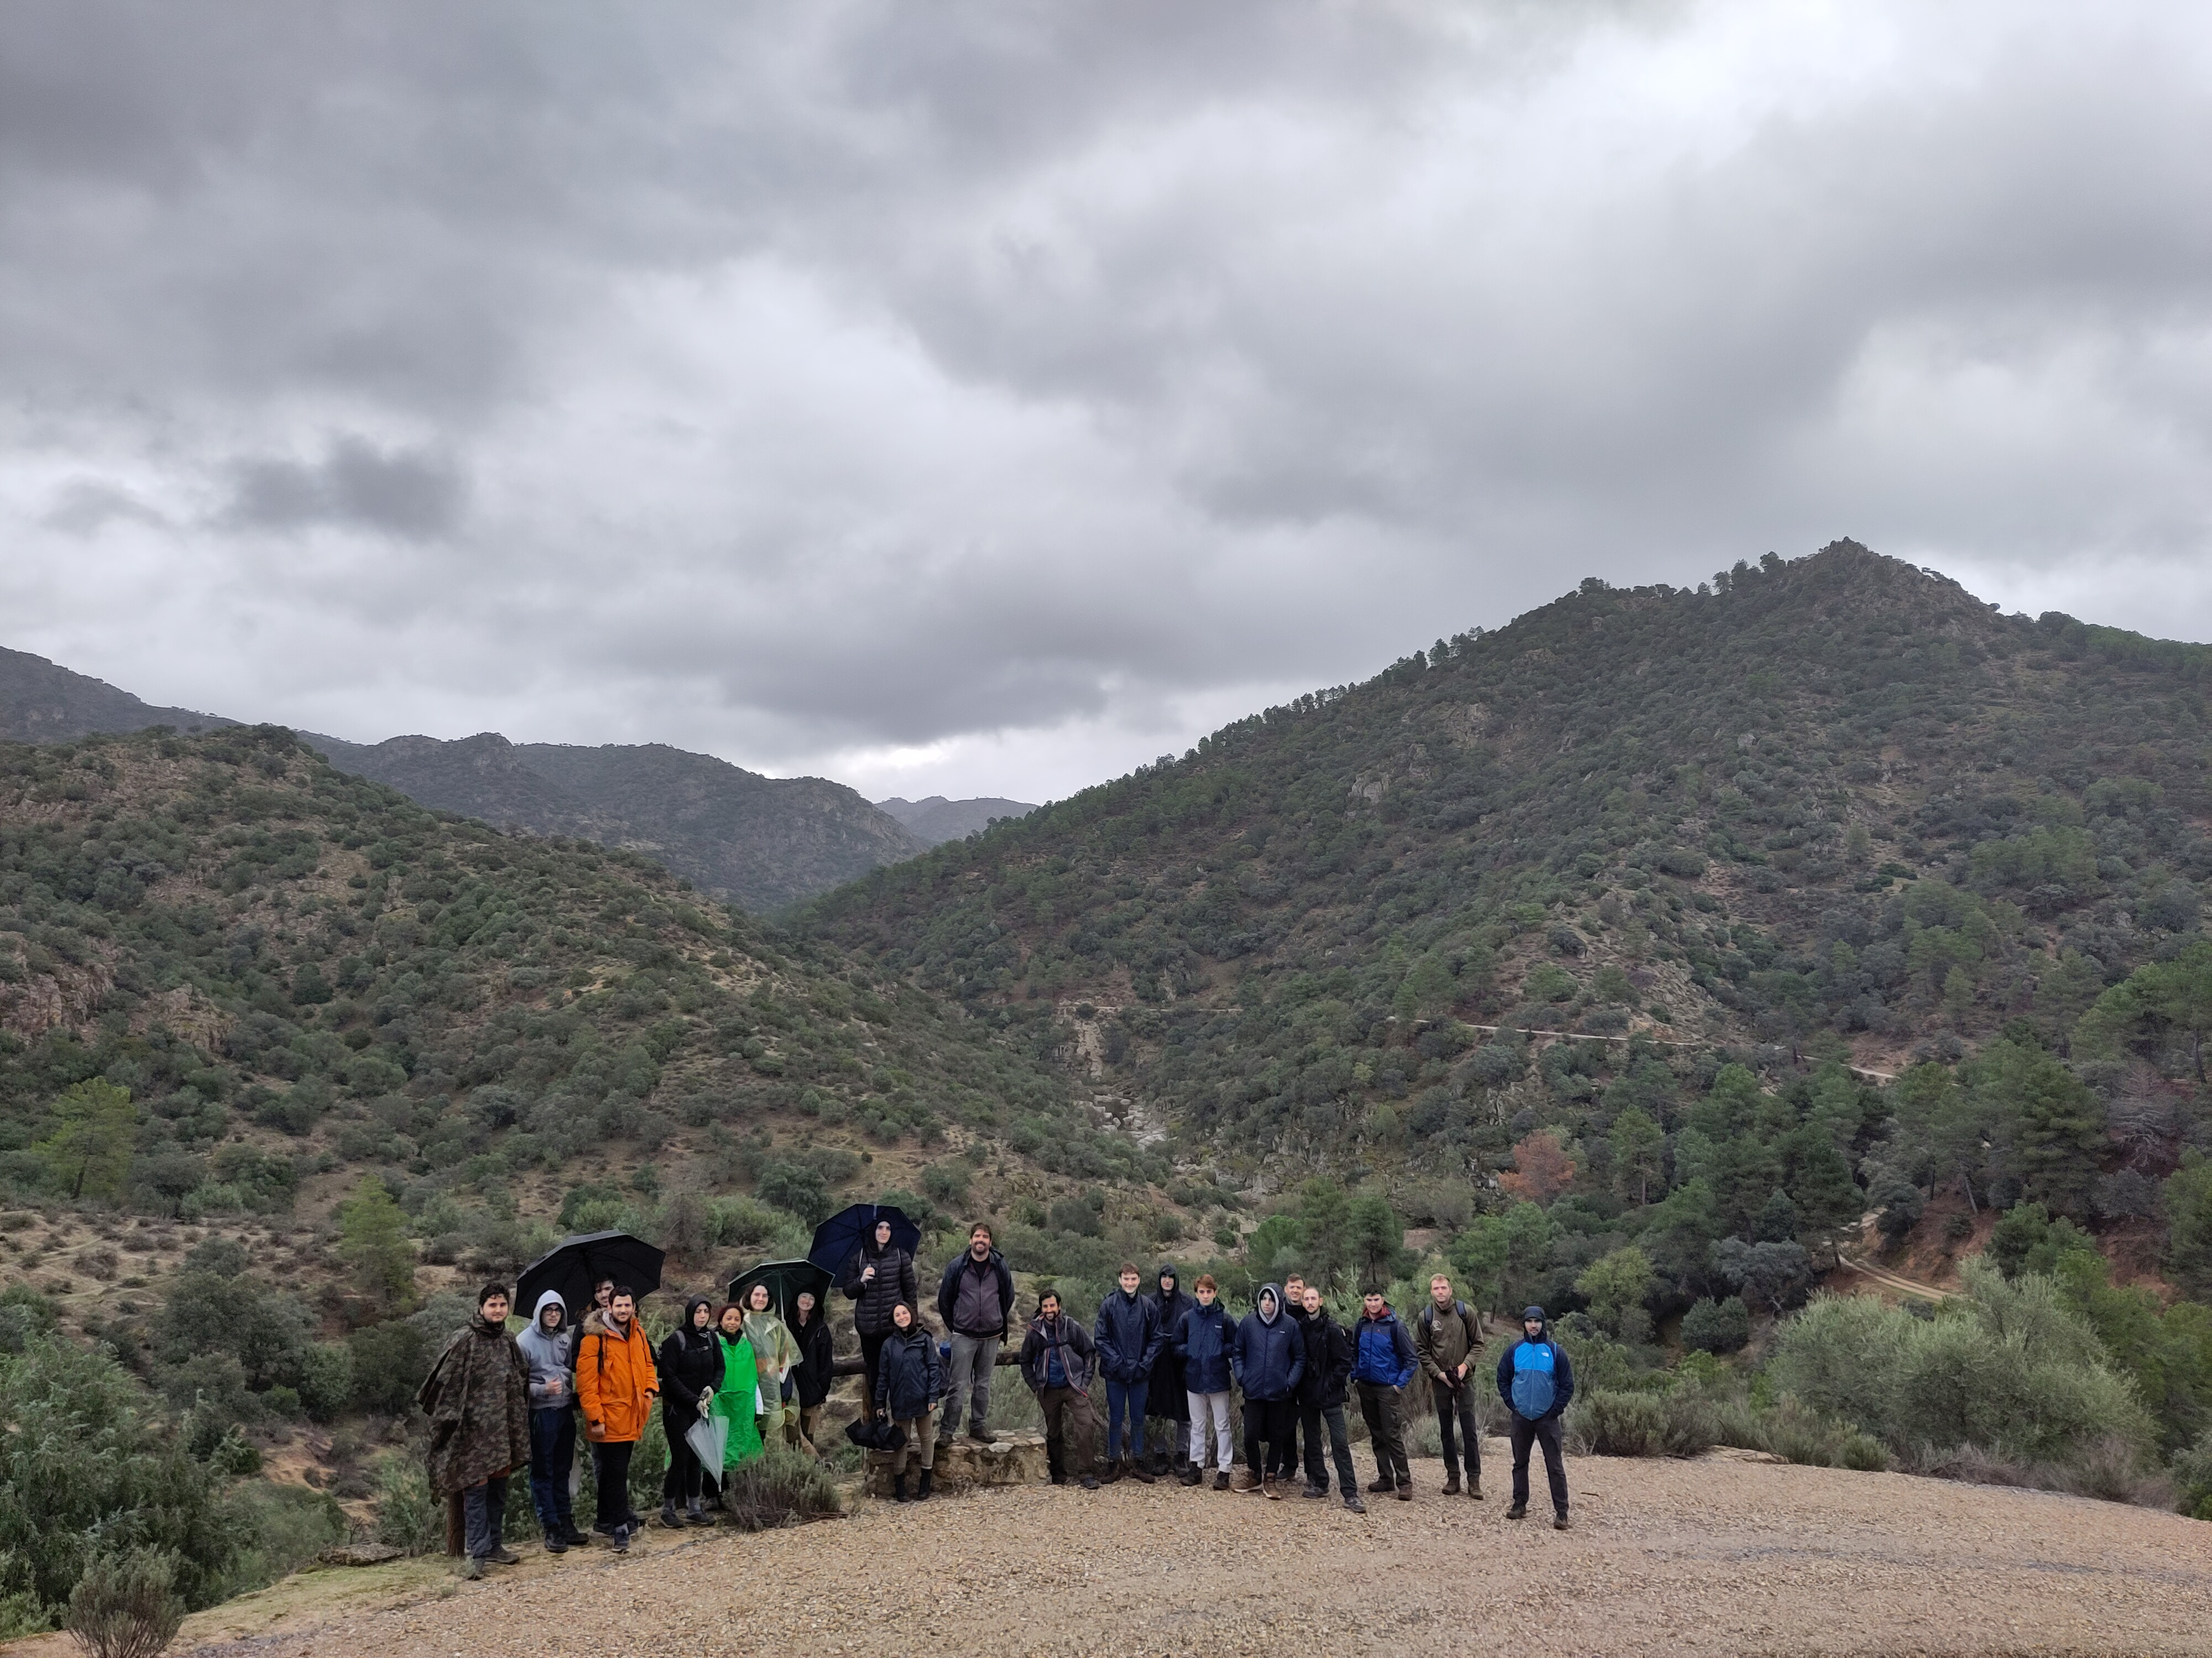
Sendero ”la vegueta del fresno”
Aspectos tratados en la parada (estructura ecosistema)
Concepto de “área de reserva”
Preguntas…
¿Qué diferencias hay entre este sistema y la dehesa?
¿Cómo sabemos que un ecosistema está “bien conservado”?
¿está “ordenado” este monte?
¿Qué servicios ecosistémicos aporta y a quién?

Slide 6
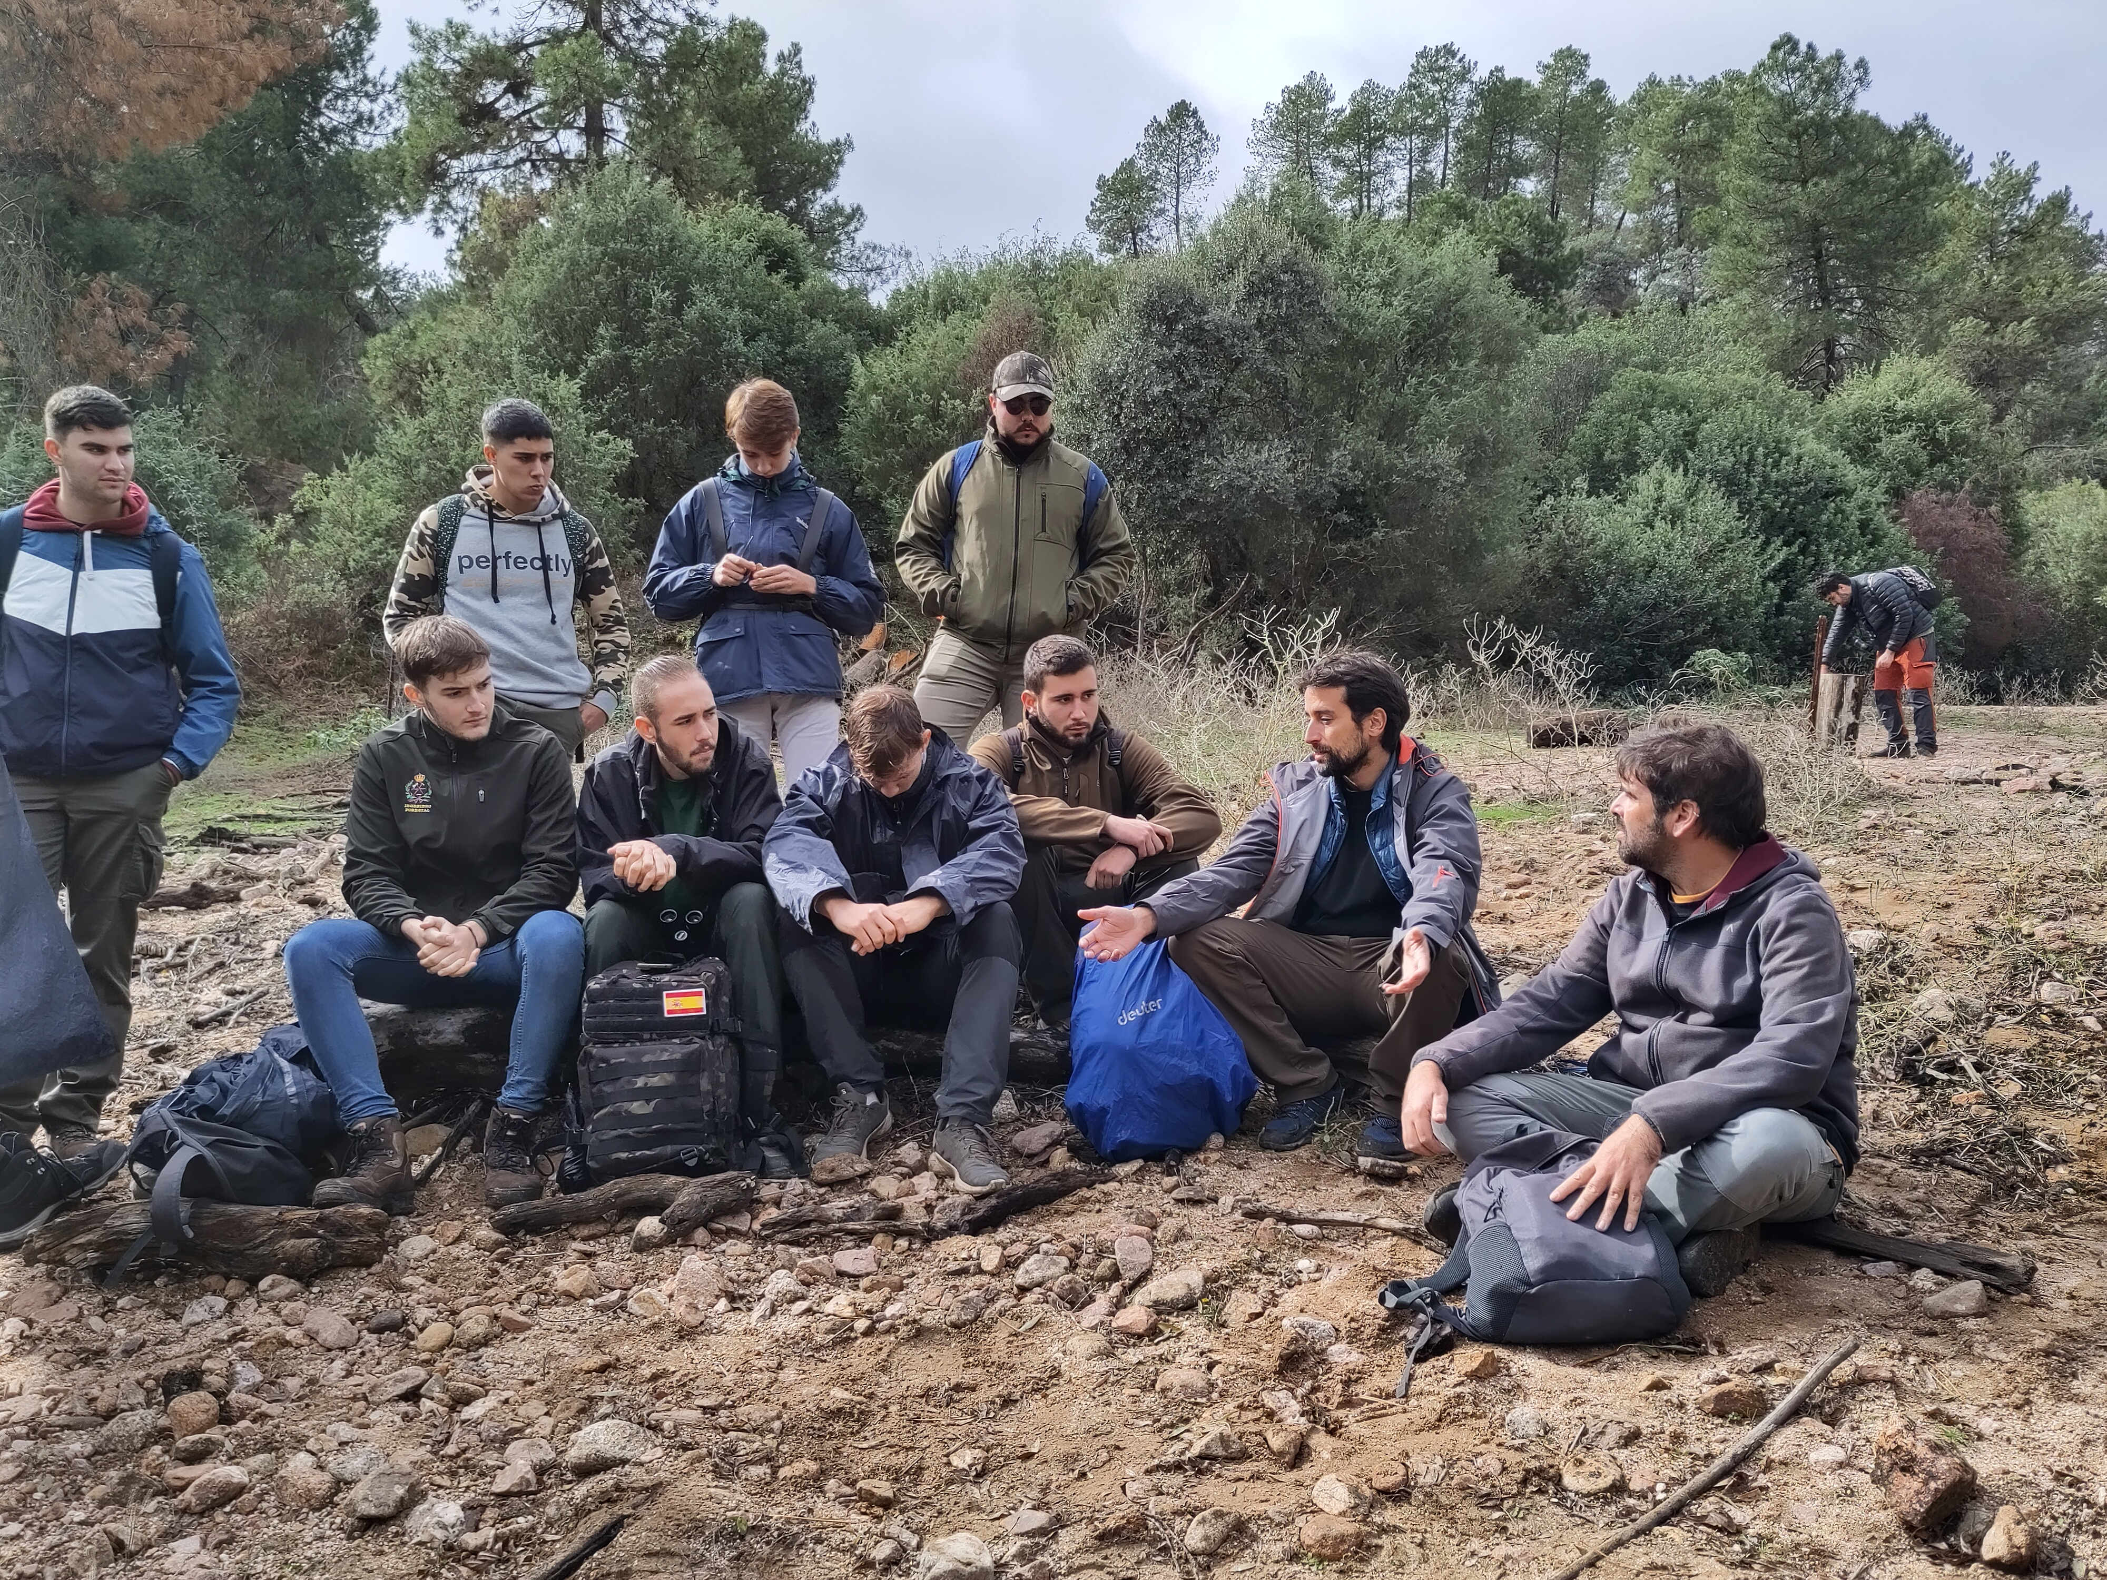
Sendero ”la vegueta del fresno”
Aspectos tratados en la parada (Gestión cinegética)
¿Qué os pareció el debate?
Análisis más o menos ordenado
Conflicto (o controversia) latente.
Preguntas para promover el debate.
Prejuicios iniciales.
Apertura de mente y de corazón (razón y emociones)
Tipos de escucha:
Tu propia voz.
Escuchar hechos sin juicios.
Ponerse en la piel del otro.
Escucha generativa.

Slide 7
Sendero ”la vegueta del fresno”
Aspectos tratados en la parada (Gestión cinegética)
La actividad cinegética como reguladora del “equilibrio” de los ecosistemas. Custodia vs control de plagas.

Slide 8
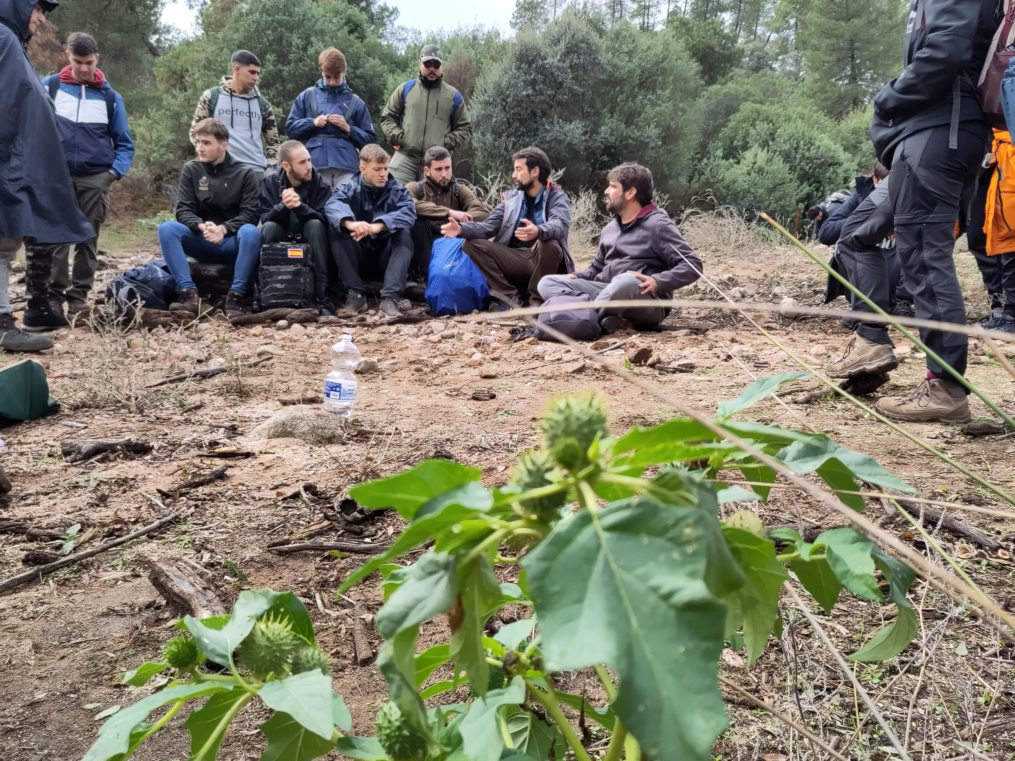
Sendero ”la vegueta del fresno”
Aspectos tratados en la parada (Especies invasoras)
Paralelismo entre especies invasoras e infecciones biológicas.
Lucha biológica como mecanismo de control.
Preguntas…
¿Qué pasa si no se erradican?
¿Por qué resulta difícil erradicarlas?
¿De qué depende el proceso de invasión?
¿Cómo podemos mejorar la forma en la que las gestionamos?

Slide 9
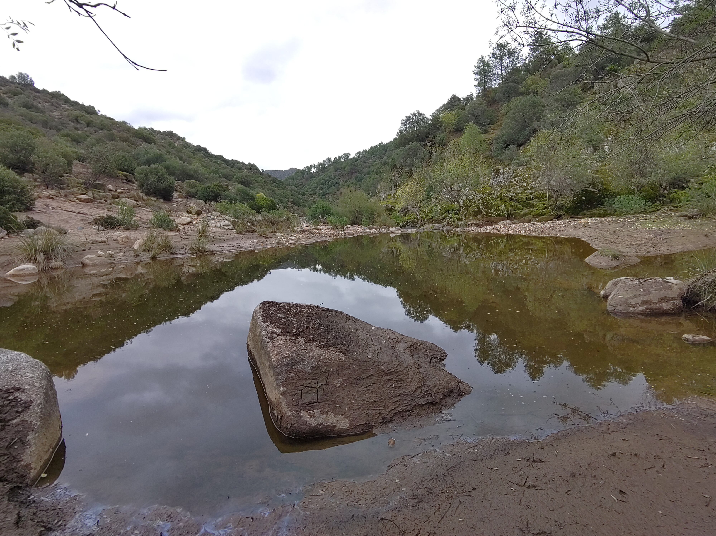
Sendero ”la vegueta del fresno”
Aspectos tratados en la parada (Gestión piscícola)
Paseo socrático con los miembros del grupo…

Slide 10
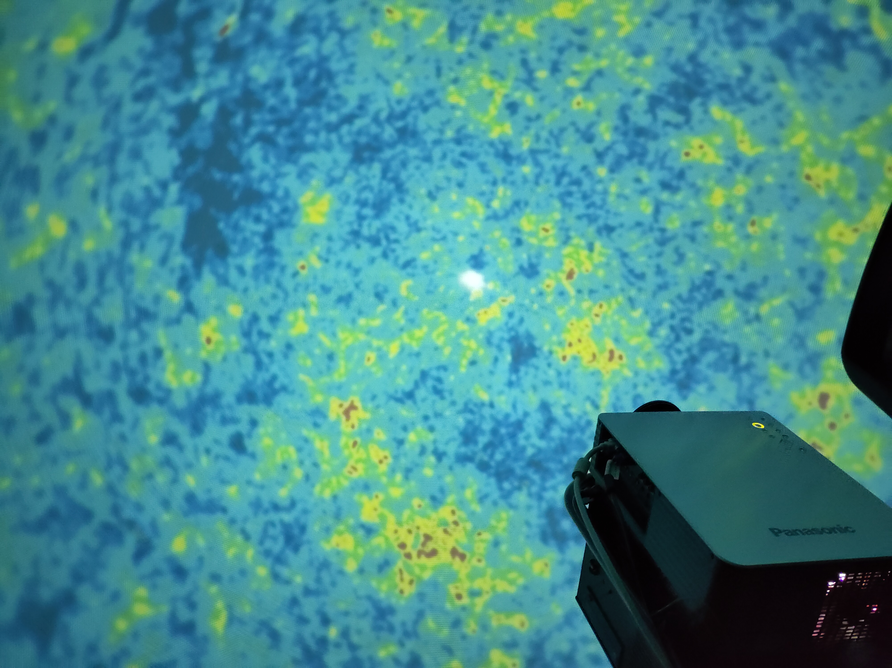
Visita al planetario de Cardeña

Slide 11
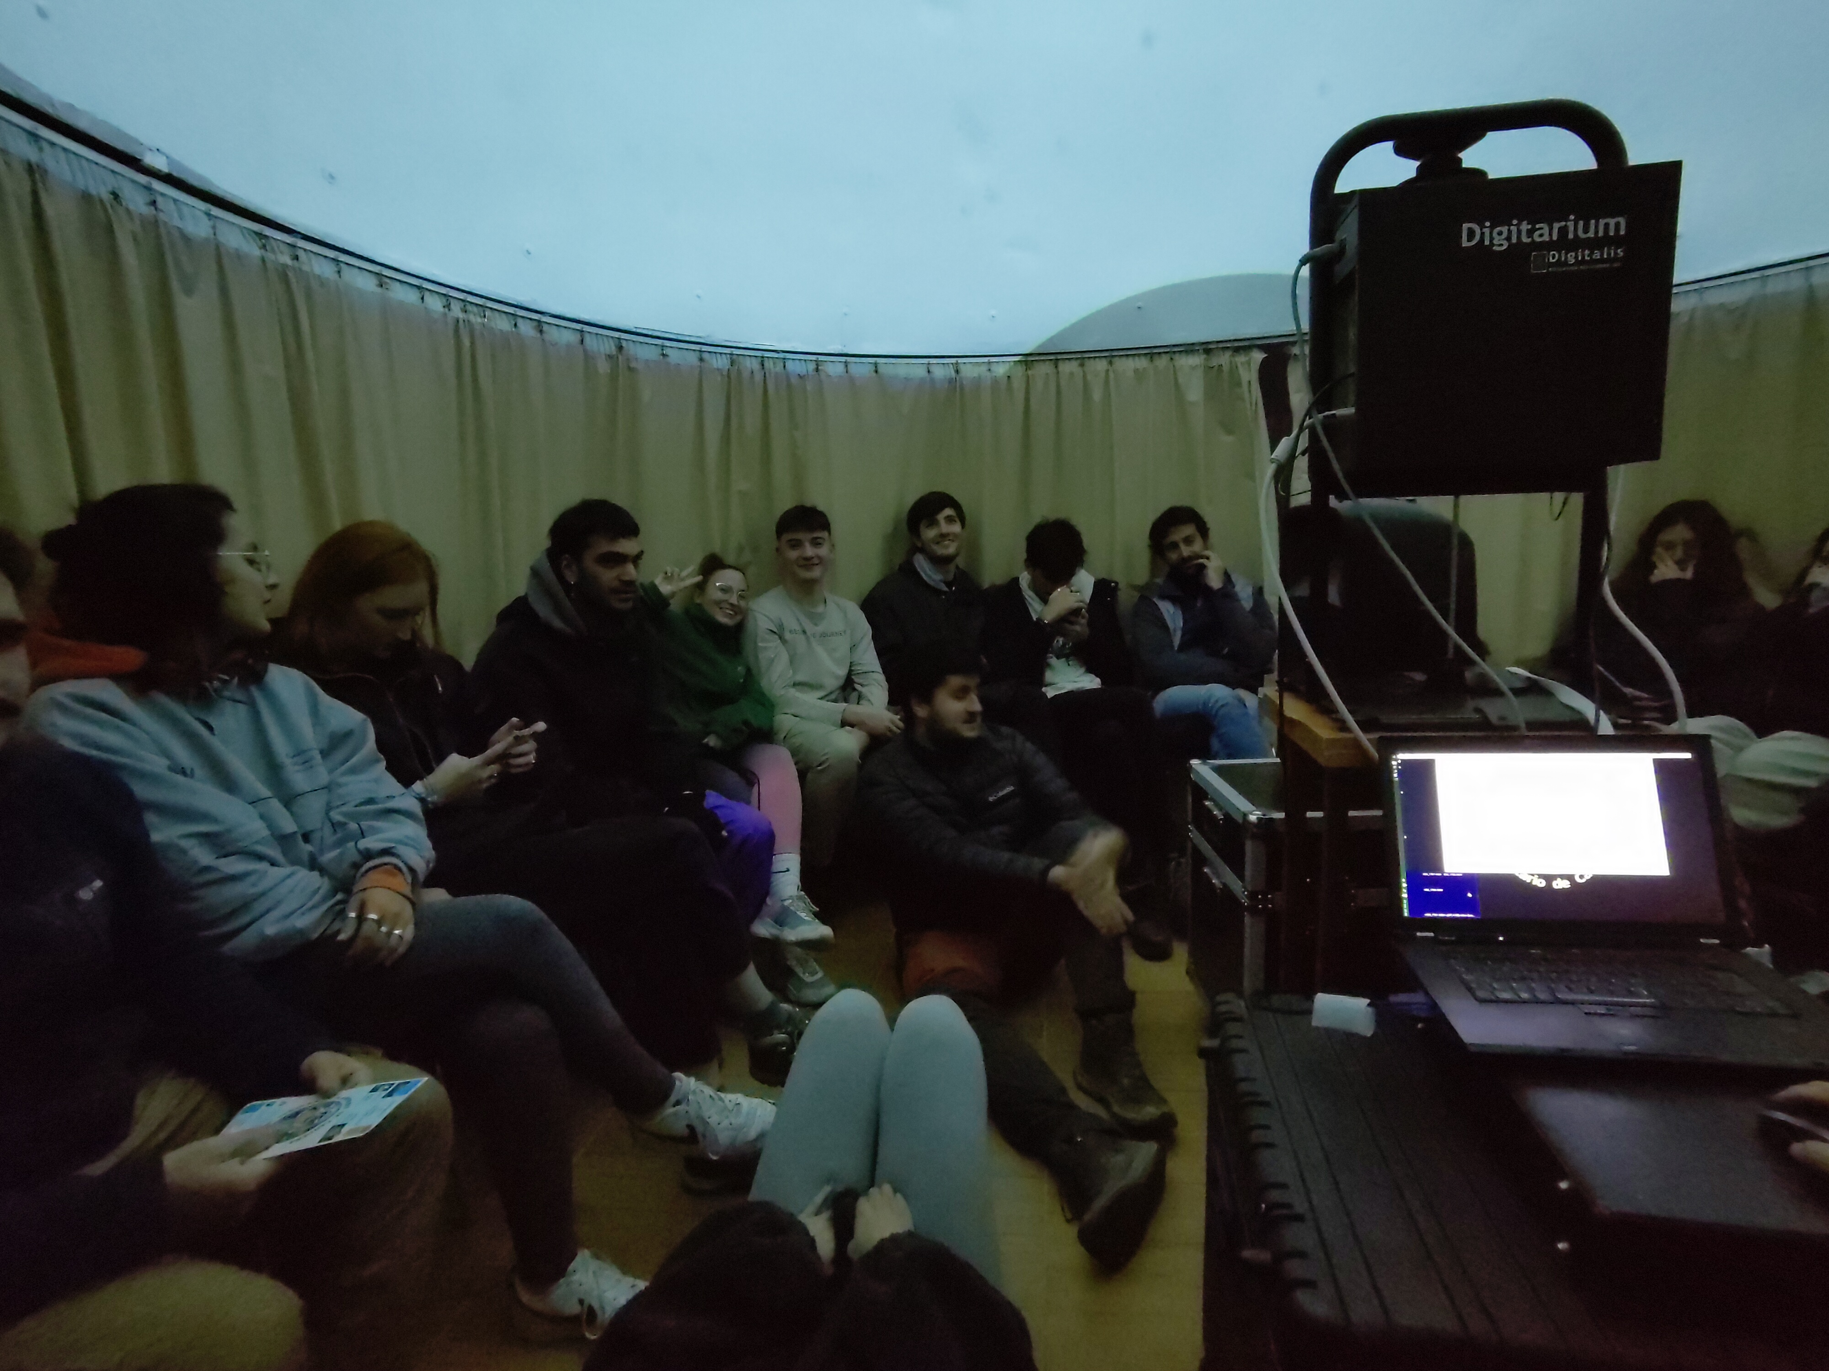
Visita al planetario de Cardeña

Slide 12
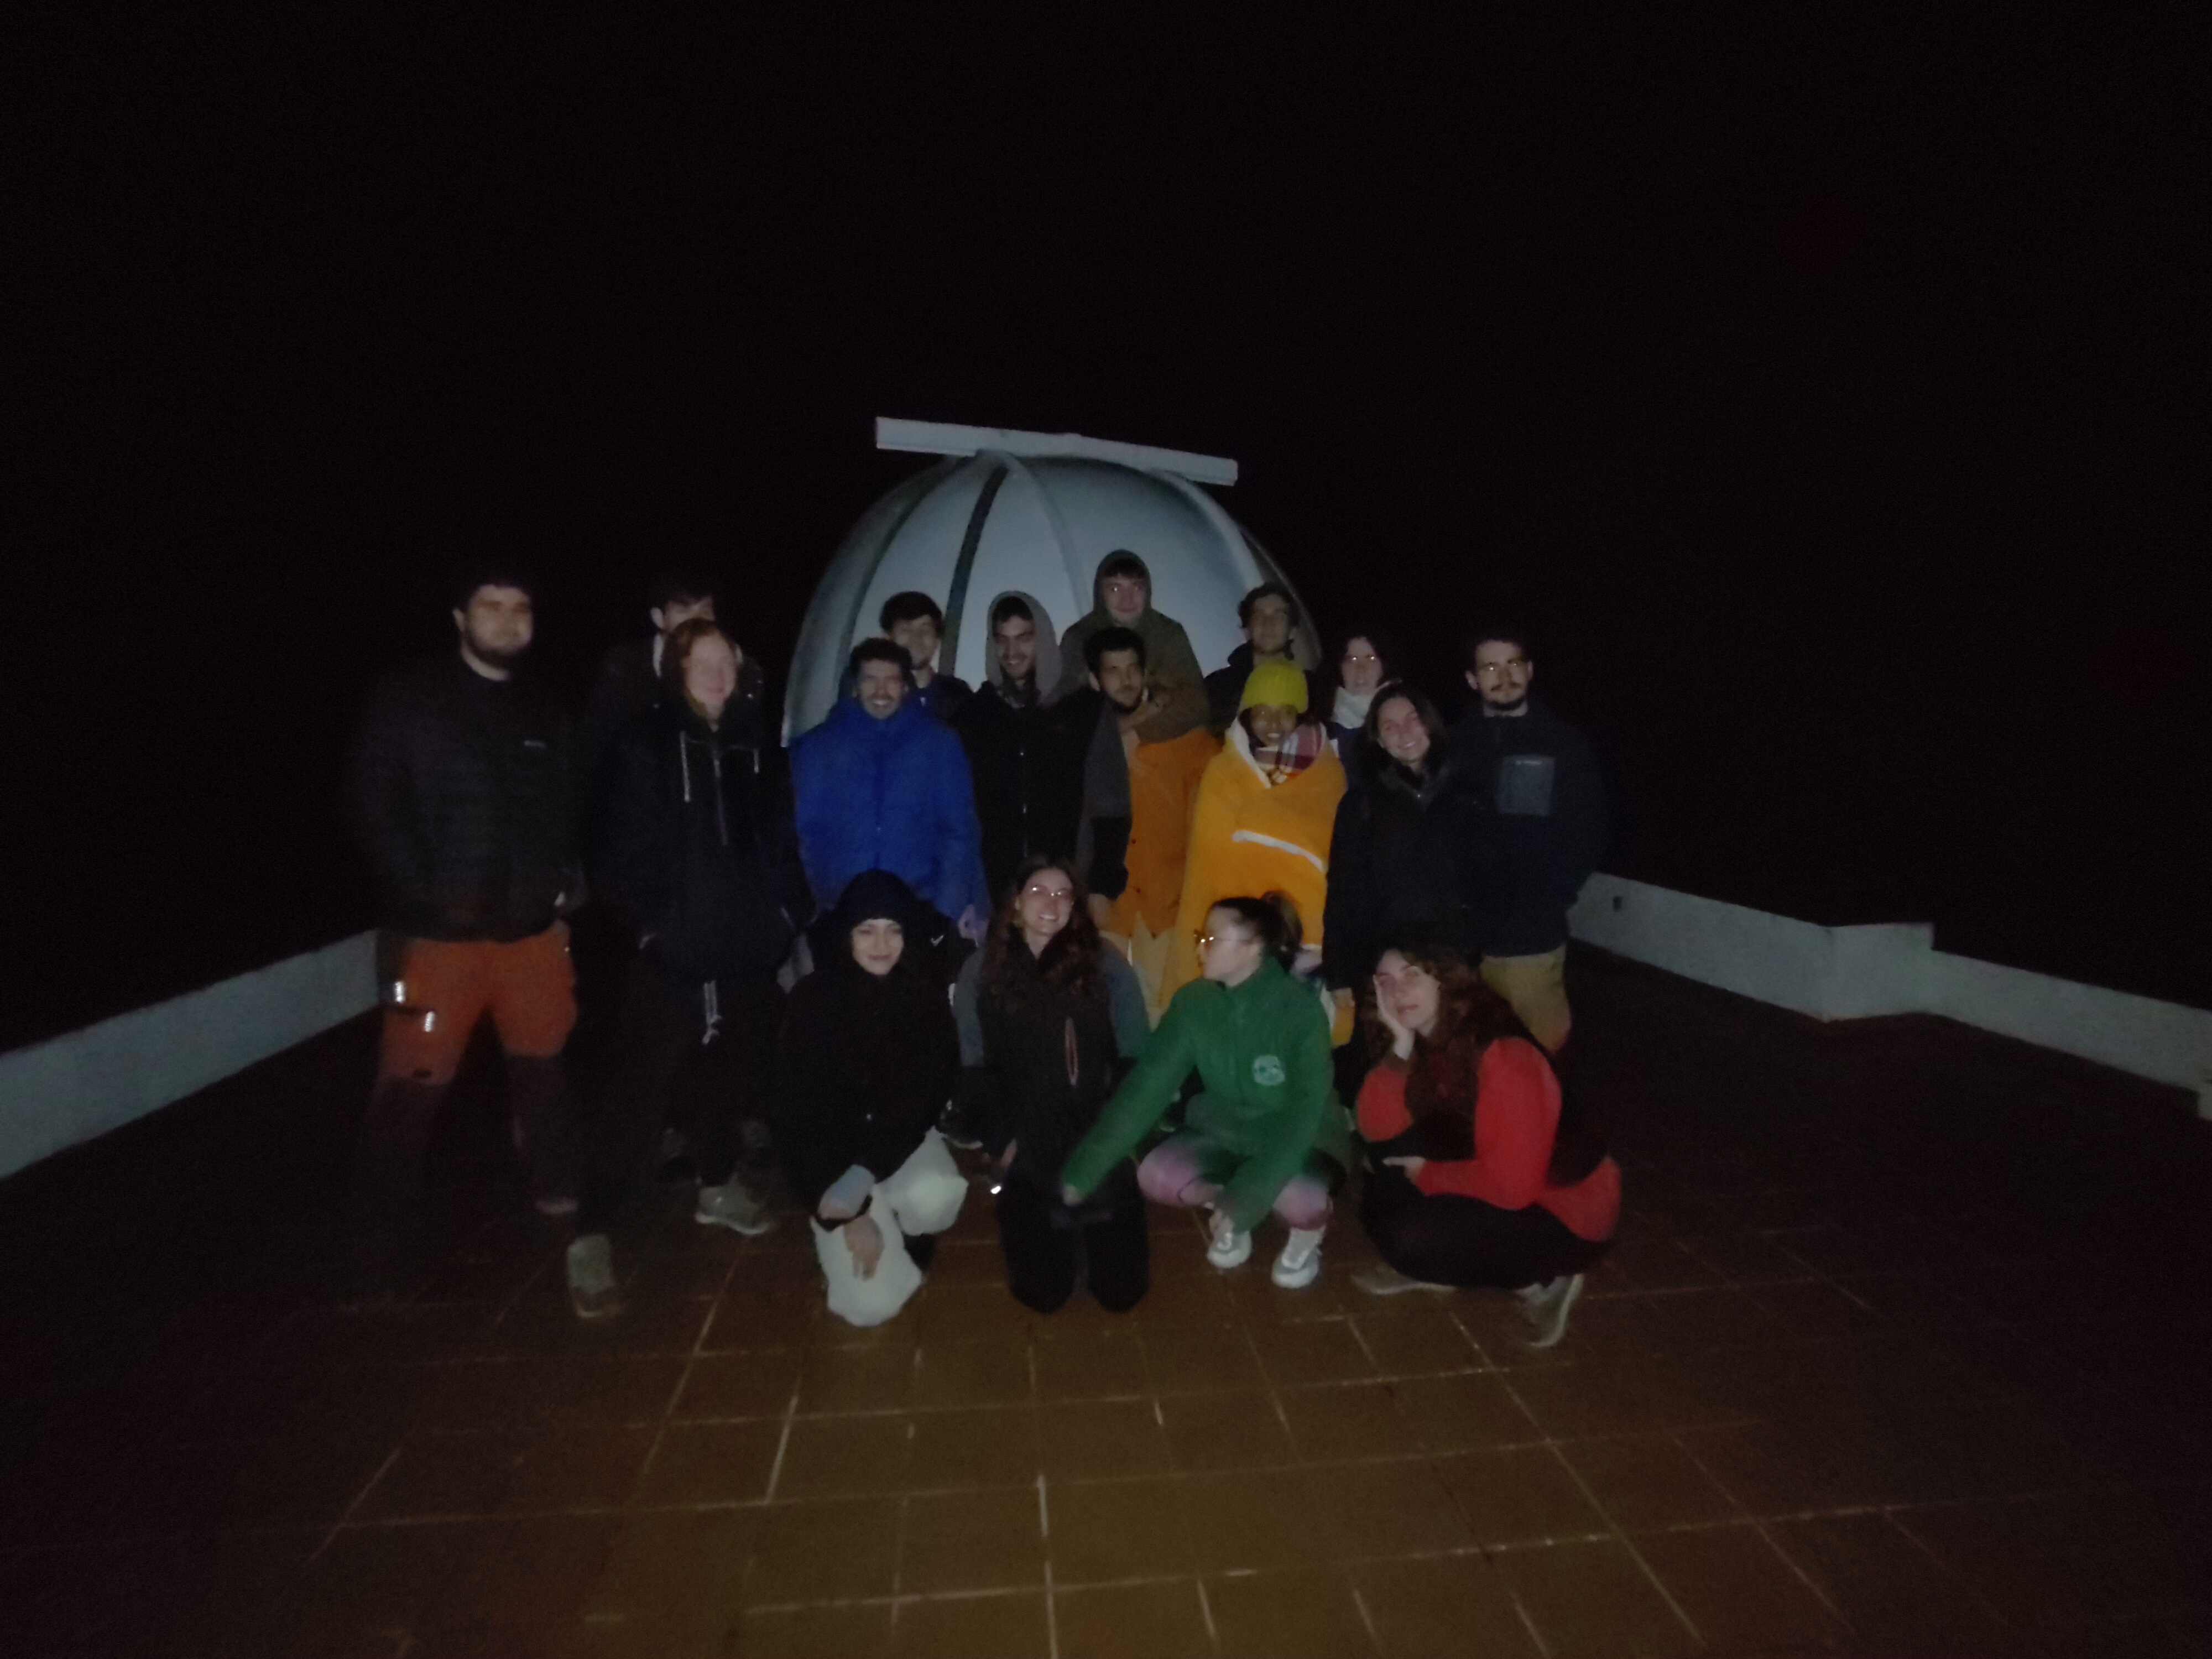
Visita al planetario de Cardeña

Slide 13
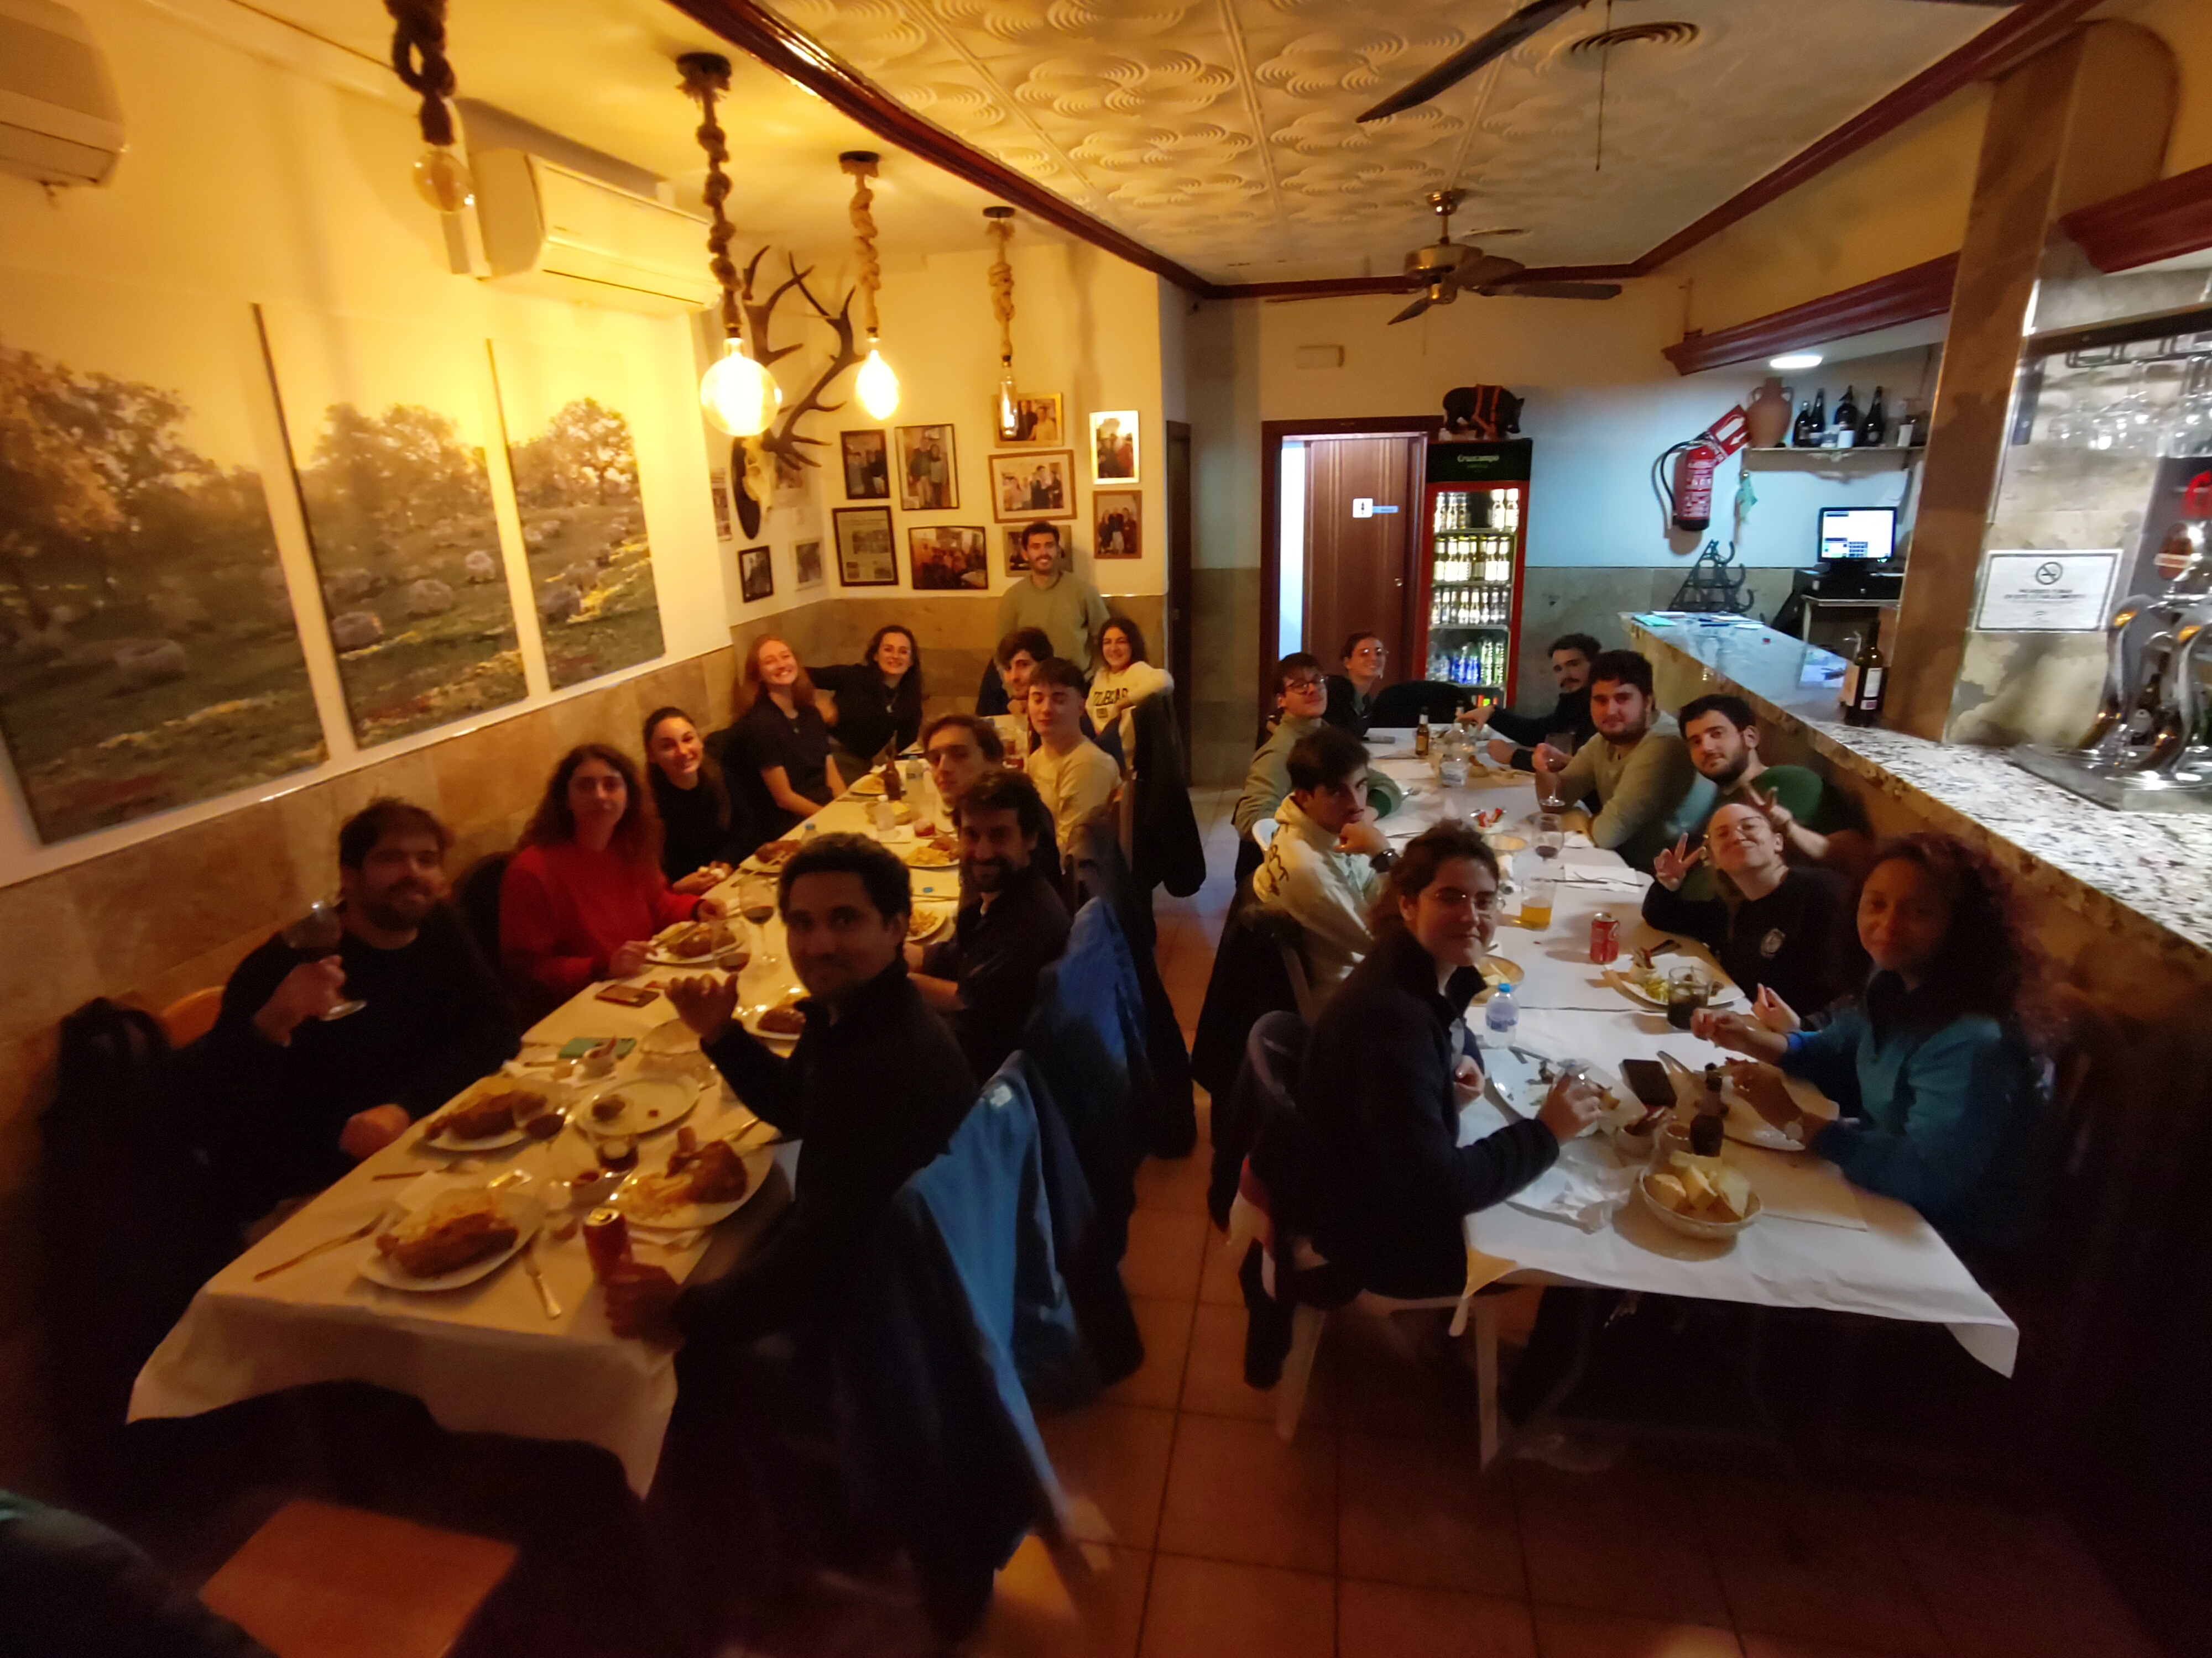
Otras actividades…

Slide 14
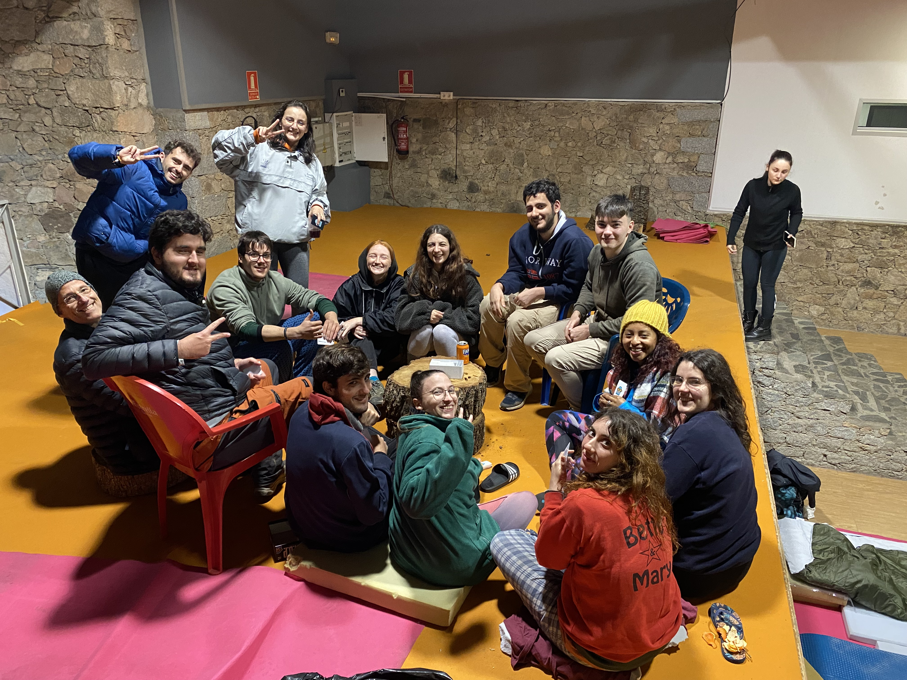
Otras actividades…

Slide 15
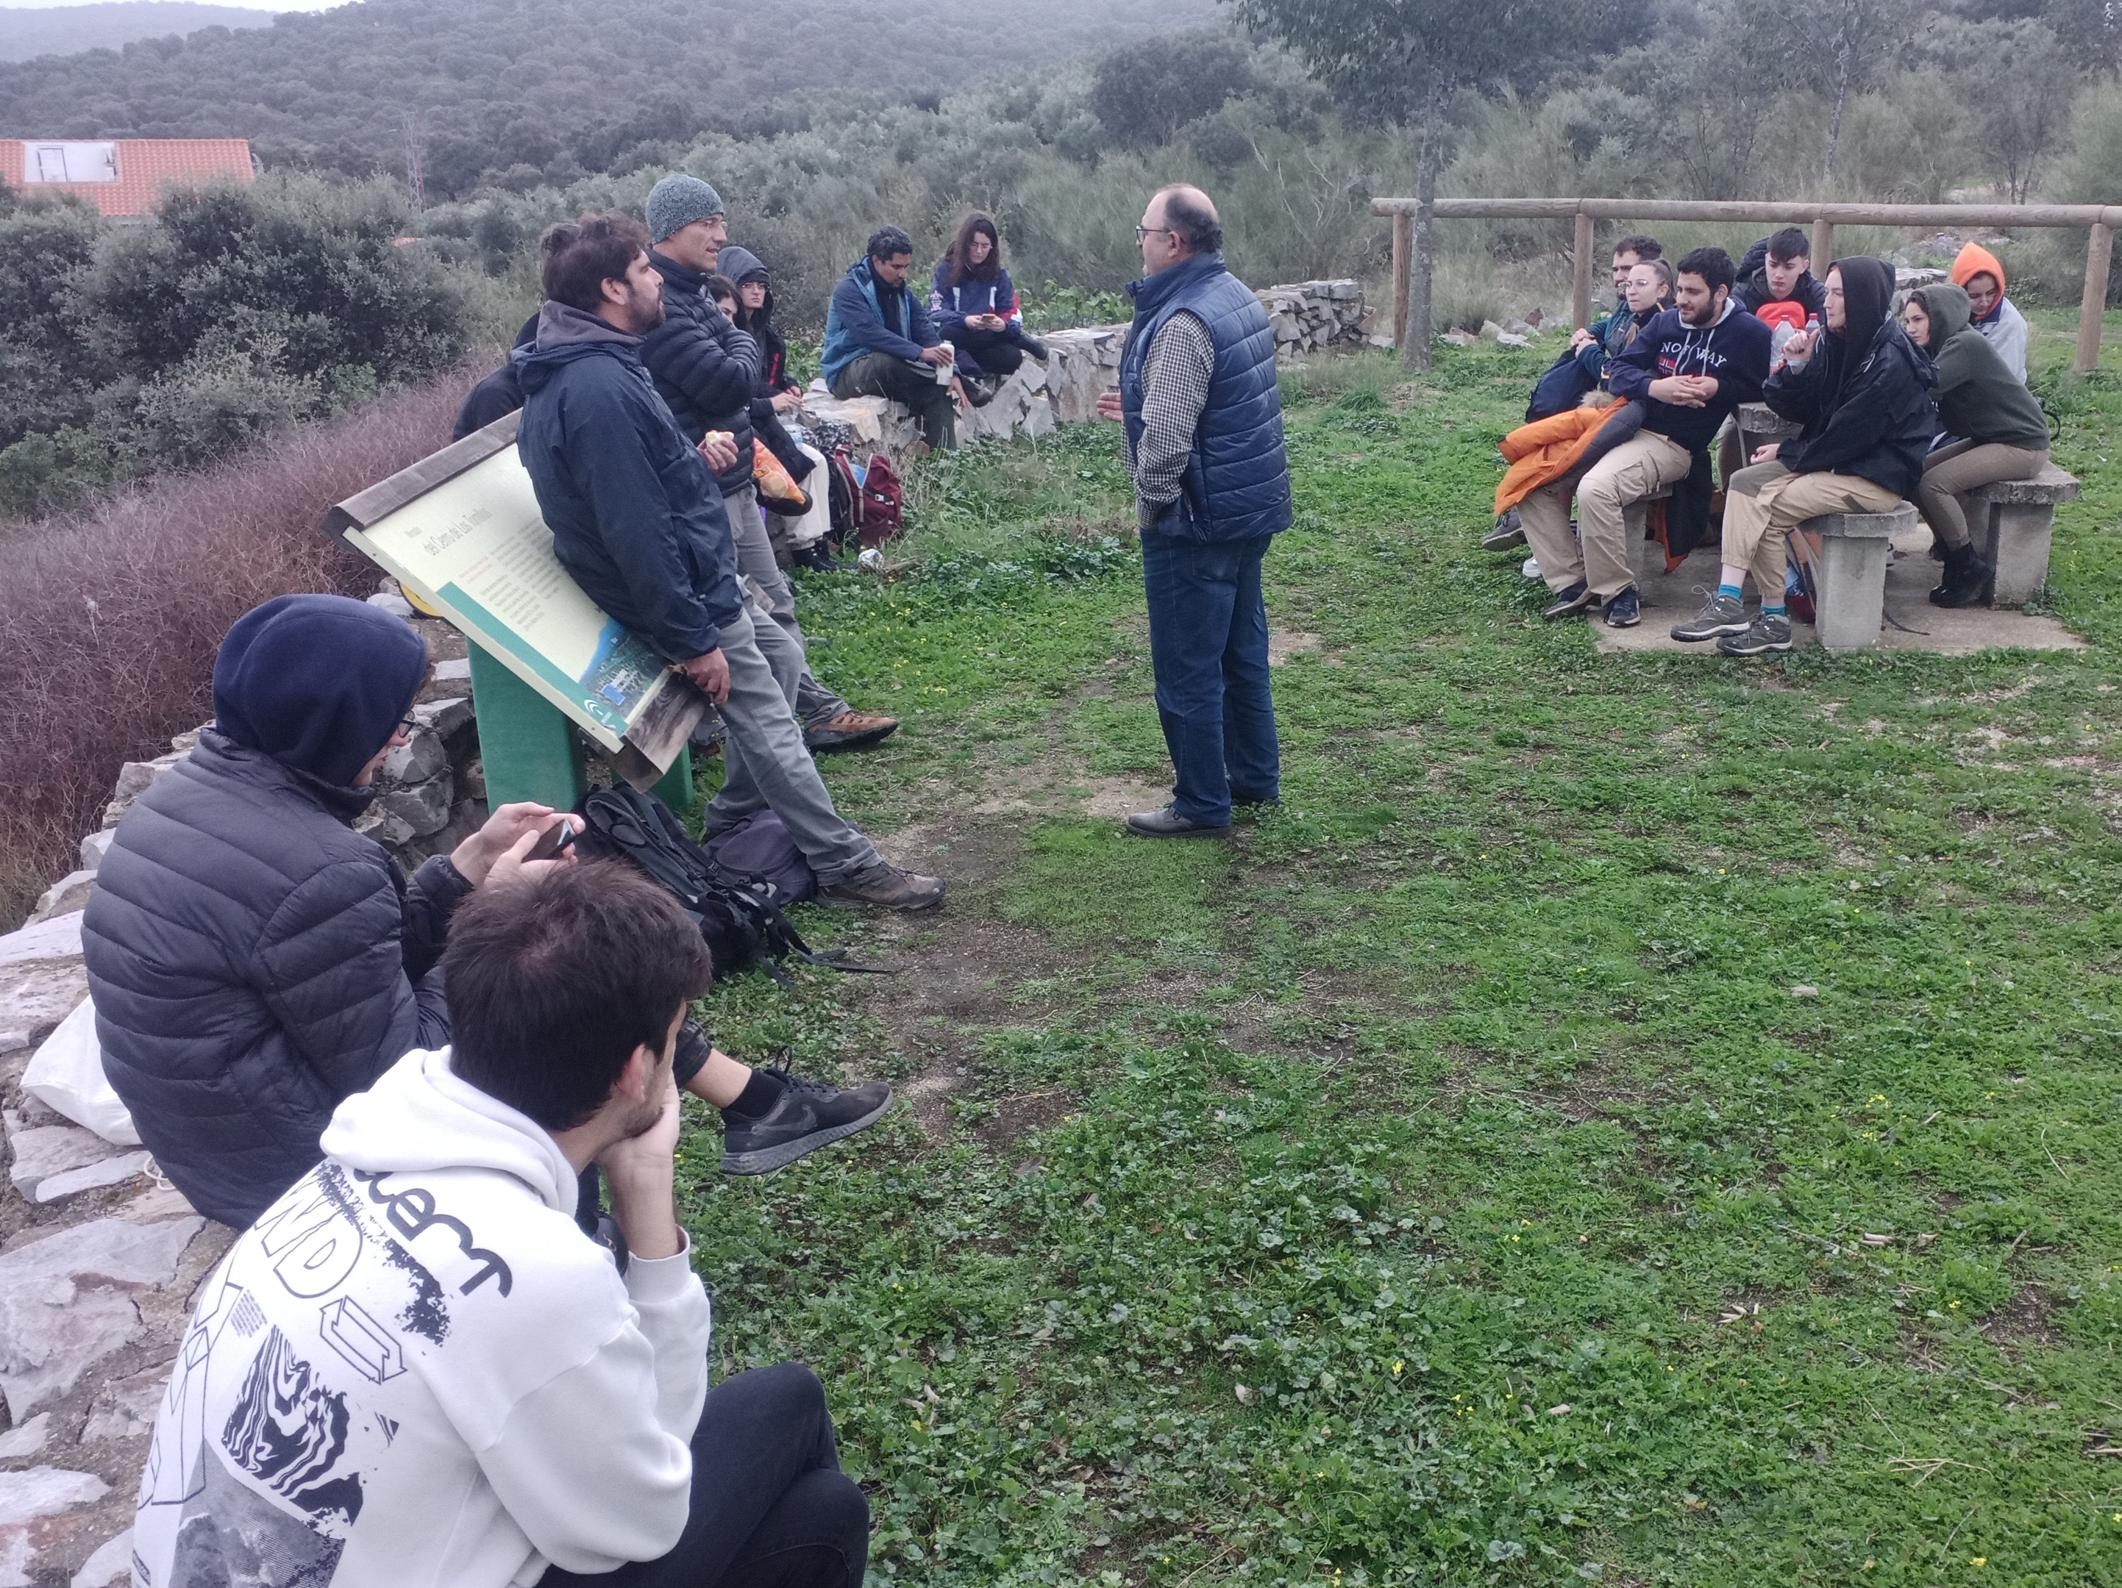
Coto de caza social Azuel
Características del coto y acciones de manejo
Tipos de acotados de caza.
Dehesa y olivar. Poco matorral.
Caza fundamentalmente de conejo. 8 jornadas/año.
Gestión totalmente local.
Medidas sencillas para promover el conejo.
Conflictos (con el gobierno regional)
Poda de encinas.
Lince vs caza.
¿Cuál es el origen real del conflicto?

Slide 16
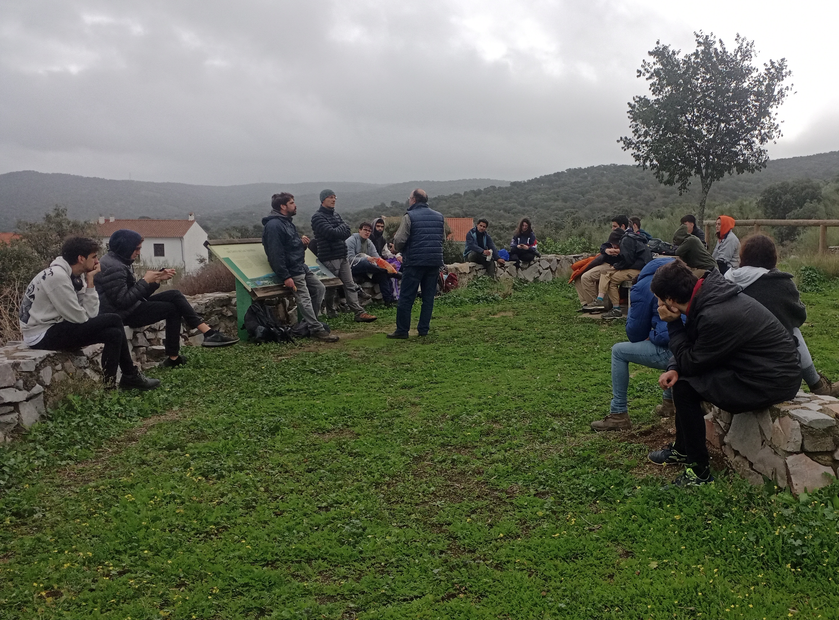
Coto de caza social Azuel
Preguntas…
¿Qué pasa en los años secos?
Aquí hay lince, ¿está bien conservado el ecosistema?
¿Qué podemos hacer para mejorar la gestión en esta zona?
Conocimiento empírico vs conocimiento científico.

Slide 17
